Slide 1



中国贸促会企业跨境贸易投资法律综合支援平台
CCPIT Cross-border Trade and Investment Law Service
Notes:
“贸法通”，是中国贸促会建设的企业跨境贸易投资法律综合支援互联网平台，于2020年12月18日隆重上线。

Slide 2

Background Services Feature
背景 服务 优势
Notes:
我们秉承助力企业初心，提供专业服务，开发特色功能，致力于打造中国权威的一站式商事法律综合公共服务平台。

Slide 3


01
PART
背 景
BACKGROUND

Slide 4





回应企业诉求
了解全球经贸法律法规
防范跨境贸易投资风险
获得专业法律服务渠道
Notes:
伴随着国际化经营程度不断加深，中国企业防范经营风险的意识不断加强，了解和掌握全球经贸投资法律法规的需求日益强烈。

Slide 5


全国政协十二届四次会议第3569号提案
01
Proposal No. 3569 of the Fourth Session of
the 12th CPPCC National Committee
中国贸促会
法律咨询热线
02
CCPIT hotline of legal support
整合贸促会商事法律服务资源
03
Integrate the legal service resources of CCPIT
Notes:
2016年，全国政协十二届四次会议3569号提案提出建设我国外国商事法律法规查明数据库，帮助企业了解外国商事法律规定，防范经营风险，维护自身权益。
中国贸促会勇于担当，主动推进和落实政协提案办理工作。
我们整合贸促会和国内外有关商事法律服务资源力量，开通法律咨询热线，几年来，已经回复超过15万个企业法律咨询电话，很好地帮助企业解决了相关问题。

Slide 6
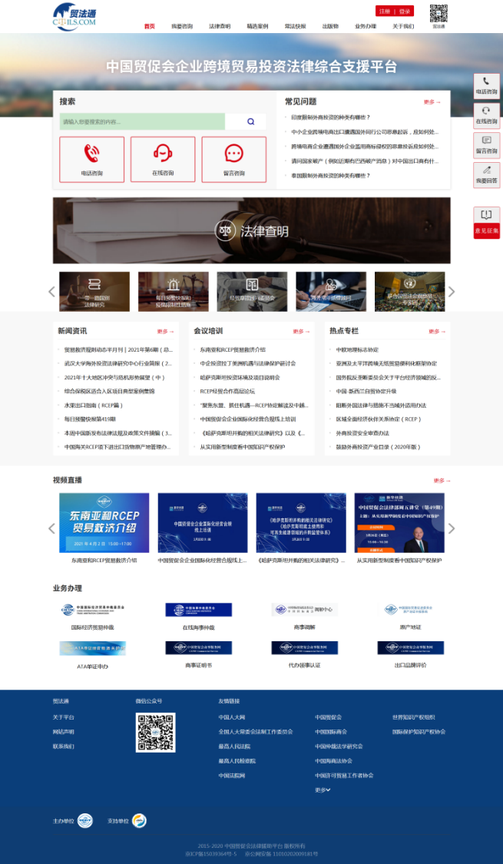
“贸法通”平台应运而生
CTILS.com is launched
专注于“走出去”“引进来”的
跨境贸易投资法律公共服务平台
A public legal service platform focusing on cross-boarder trade and investment
Notes:
然而，企业的期待更高、更强，为了提升服务，更好、更快、更有效地回应企业诉求，“贸法通”平台应运而生！

Slide 7
02
PART
服 务
SERVICES

Slide 8
1
全球贸易投资法律咨询
Legal Consultation on Global Trade and Investment
2
商事法律数据查询
Query on global commercial laws and regulations
3
商事法律信息和出版物
Information and publication on commercial laws
4
热点问题会议培训
Training and Seminar on Hot Issues
5
商法律业务办理导航
Navigation of CCPIT on-line legal services
Notes:
“贸法通”聚焦贸易投资商事法律领域，提供全球贸易投资法律咨询、商事法律信息和数据查询、商事法律业务办理导航三大服务。

Slide 9
全球贸易投资法律咨询
Legal Consultation on Global Trade and Investment
多渠道
1
电话咨询
在线咨询
留言咨询
专业团队
贸促会海外常年法律顾问团队
经贸摩擦法律顾问委员会
联合国贸法会观察员专家团
贸促系统值班团队
律师事务所
……
2
全天候
3
7x24小时
Notes:
通过“贸法通”平台，企业可以7X24小时全天候通过电话、在线、留言等多种渠道提出问题，我们组织了专业的商事法律专家团队进行回复。提供及时便捷和精准专业的咨询服务是我们的目标。

Slide 10

24小时法律咨询电话：400-8899-460
网址：www.ctils.com
电子邮箱：mft@ccpit.org
往期值班团队：
天津市贸促会（2020年12月-2021年1月）
河北省贸促会（2021年2月）
江苏省贸促会（2021年3月）
重庆市贸促会（2021年4月）

Slide 11


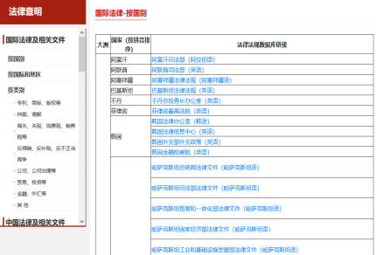
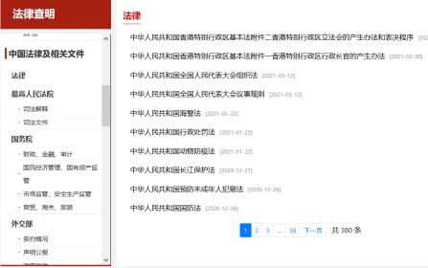
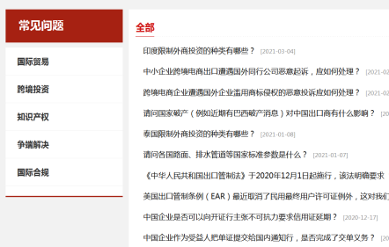



商事法律数据查询
Query on global commercial laws and regulations
国际法律与条文
国内法律与条文
常见问题
International laws and regulations
Domestic laws and regulations
FAQ
Notes:
通过“贸法通”平台，企业可以搜索查询世界各国法律法规条文，发现商事法律案例，获取经贸预警、法律活动、知识产权、争端预防和解决、贸易救济、出口管制和经济制裁、反垄断等实时信息，经过不断积累，我们将成为规模巨大的商事法律信息大数据中心。

Slide 12




商事法律信息与出版物（一）
Information and publication on commercial laws
每日预警快报
（每个工作日）
“一带一路”国别法律研究
（已出版64本）
全球经贸摩擦指数
（每月）
各国（地区）因新冠肺炎疫情
实施新冠措施工作简报
（每周2期）
Notes:
通过“贸法通”平台，企业可以搜索查询世界各国法律法规条文，发现商事法律案例，获取经贸预警、法律活动、知识产权、争端预防和解决、贸易救济、出口管制和经济制裁、反垄断等实时信息，经过不断积累，我们将成为规模巨大的商事法律信息大数据中心。

Slide 13





商事法律信息与出版物（二）
Information and publication on commercial laws
投资仲裁案例课题
成果选登
（不定期）
商事仲裁与调解
（双月刊）
常年海外法律顾问
信息快报
（不定期）
重点国别（地区）
知识产权信息选编
（不定期）
海外常法
企业贸易投资专题信息
（不定期）
Notes:
通过“贸法通”平台，企业可以搜索查询世界各国法律法规条文，发现商事法律案例，获取经贸预警、法律活动、知识产权、争端预防和解决、贸易救济、出口管制和经济制裁、反垄断等实时信息，经过不断积累，我们将成为规模巨大的商事法律信息大数据中心。

Slide 14

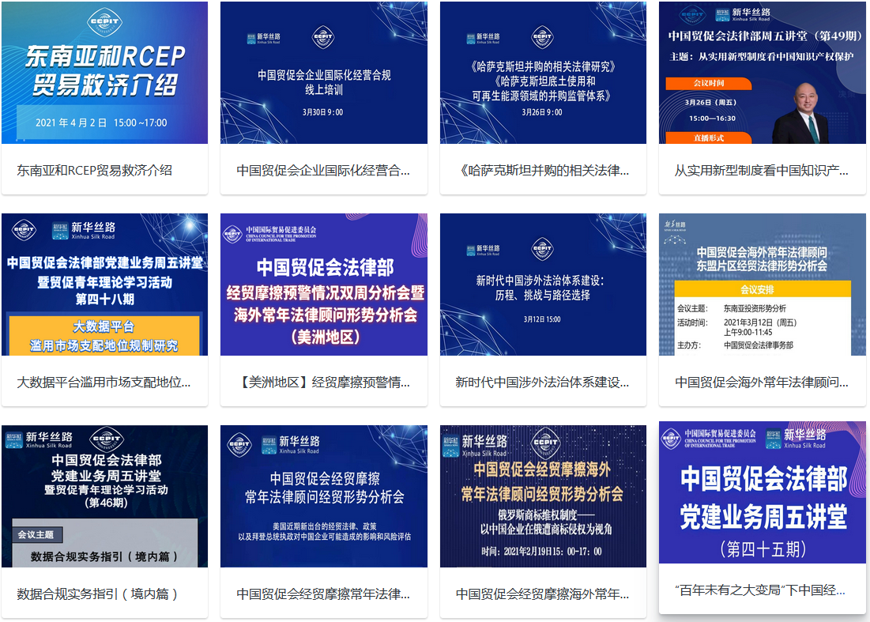
热点问题会议培训
Training and Seminar on Hot Issues
热点政策
合规风险
协定协议
经贸形势
视频直播
全程回看

Slide 15
商法业务办理导航
Navigation of CCPIT on-line legal services
在线海事仲裁
Online Maritime Arbitration
在线商事调解
Online Commercial Mediation
国际经济仲裁
3
International Economic Arbitration
原产地证
1
2
4
Certificate of Origin
出口品牌评价
Export Brand Reviews
8
ATA单证申办
5
ATA Application
7
商事证明书
6
Commercial Certificate
代办领事认证
Consular Certification
Notes:
通过“贸法通”平台，企业可以申请办理中国贸促会商事法律业务，包括进行经济贸易仲裁、申请商事法律调解、申请专利商标代理、知识产权保护、出具商事证明书和原产地证等，我们是中国贸促会商事法律服务业务的一站式门户。

Slide 16
03
PART
优 势
FEATURE

Slide 17





汇聚全球优秀法律专业人才
Global legal professionals
海外常年法律顾问
专业
贸促会
值班团队
合作
经贸摩擦
顾问委员会
联合国
贸法会
观察员
专家团
谦虚
Notes:
首先，我们汇聚了全球优秀法律专业人才，“贸法通”咨询专家团队来自世界各国，有全国600多个贸促机构的法律专家，有中国贸促会海外常年法律顾问，有经贸摩擦法律顾问委员会成员和多双边商事法律合作委员会成员，有顶级律师事务所的资深律师，专家团队覆盖商事法律各领域，具有丰富的法律理论和实践经验和高水平的服务能力。

Slide 18


愿景
Vision
发挥优势，帮助企业应对法律风险
坚持开放，整合社会法律服务力量
钻坚仰高，强化商事法律全链条服务
Notes:
展望未来，我们将贯彻落实中央精神，继续做好稳外贸稳外资工作，以贸法通平台为抓手，通过咨询服务、数据服务、信息服务等手段，帮助广大企业在跨境贸易投资过程中提高风险意识，规避法律风险，提升风险应对能力。
我们将与有关部委、地方和行业贸促会、境外对口合作机构以及社会各界紧密合作，并邀请更多专业过硬、经验丰富的国内外商事法律专家入驻贸法通平台，为企业提供覆盖面更广、咨询建议更多元的法律支援服务。
我们将充分整合贸促会现有的涉外商事法律服务内容，为企业提供商事证明、贸易仲裁、商事调解、专利商标等便捷服务。同时，积极借助社会各界力量，不断拓宽法律服务范围，协助企业应对贸易救济、国际合规、知识产权、争端解决、经济制裁等问题。

Slide 19



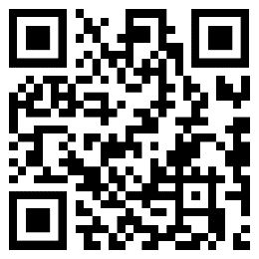
咨询热线：400-8899-460
网址：www.ctils.com
谢 谢
微信公众号
网 站

